Slide 1
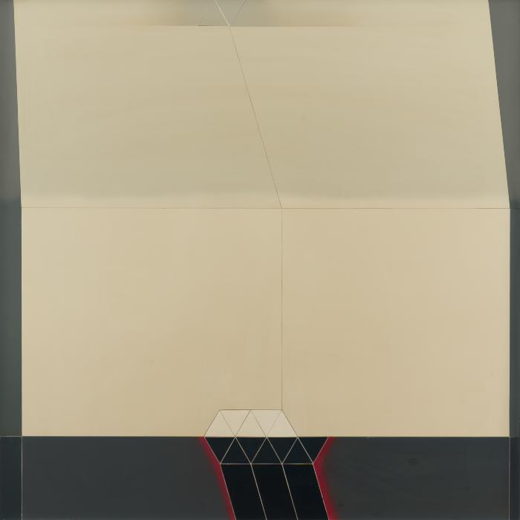
No identificado (CO_0031_1981)
Con planchas de aluminio de distintos formatos ensambladas y pegadas sobre un segundo soporte de madera, Carlos Ortúzar produjo –desde fines de los 70 y más sistemáticamente entre 1981-1982– una serie de pinturas de formato cuadrado pintadas con esmalte sintético aplicado con pistola de compresión sobre un soporte de aluminio, denominada Space. En esta serie, el artista realizó una síntesis minimalista del paisaje, creando una variedad de composiciones en las que fraccionó el espacio en distintos registros que representan el cielo, la tierra y el horizonte. En la zona superior de estos cuadros generalmente está representado el cielo, a través de franjas horizontales que se difuminan en distintas valoraciones de gris o blanco. En algunos casos, sobre este fondo, se observa una fina línea diagonal iluminada o pequeñas composiciones de triángulos equiláteros. La zona inferior de los cuadros representa la tierra, que generalmente ocupa un espacio más pequeño que la zona superior, variando en tonalidades de ocres, cafés, verdes y grises, entre otras. Una línea de horizonte limita ambos espacios, por debajo de ella se ubican pequeñas composiciones que unen rombos, rectángulos y triángulos equiláteros pintados en tonos como: amarillo ocre, rojo escarlata y blanco. Estas geometrías representan el volumen de los prismas aplanados, razón por la cual el artista nombró a estas obras pinturas planimétricas. ;;

Slide 2
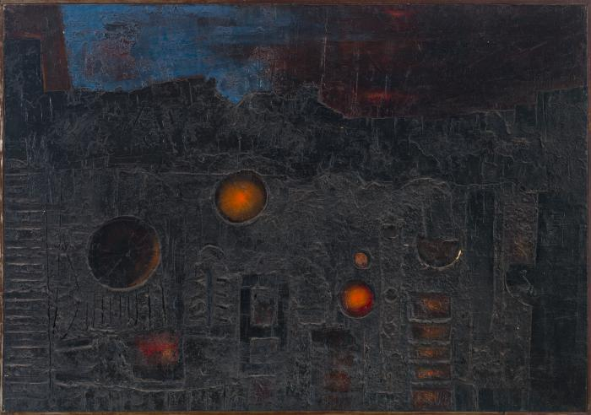
No identificado (CO_0032_1963)
Pieza que forma parte del conjunto de obras denominadas Matéricas, que corresponde a una producción de carácter informalista desarrollada entre fines del 50 e inicios de los 60, caracterizada por pinturas realizadas al óleo en tonos generalmente ocres, grises y rojizos producidas sobre relieves de resina y/o yeso que se fijan a un soporte de madera. Esta producción se inspiró en una serie de investigaciones iconográficas sobre las culturas originarias de Chile y se expuso entre 1965 - 1967 en importantes galerías de Nueva York. ;;

Slide 3
No identificado (CO_0033_1986)
Obra que pertenece al conjunto de serigrafías realizadas para el Chase Manhattan Bank, en 1986. Esta serie póstuma reproduce algunas de las pinturas sobre papel realizadas por Ortúzar en 1985, en las que el artista evoca la experiencia del paisaje en sus últimas vacaciones en el sur de Chile. ;;

Slide 4
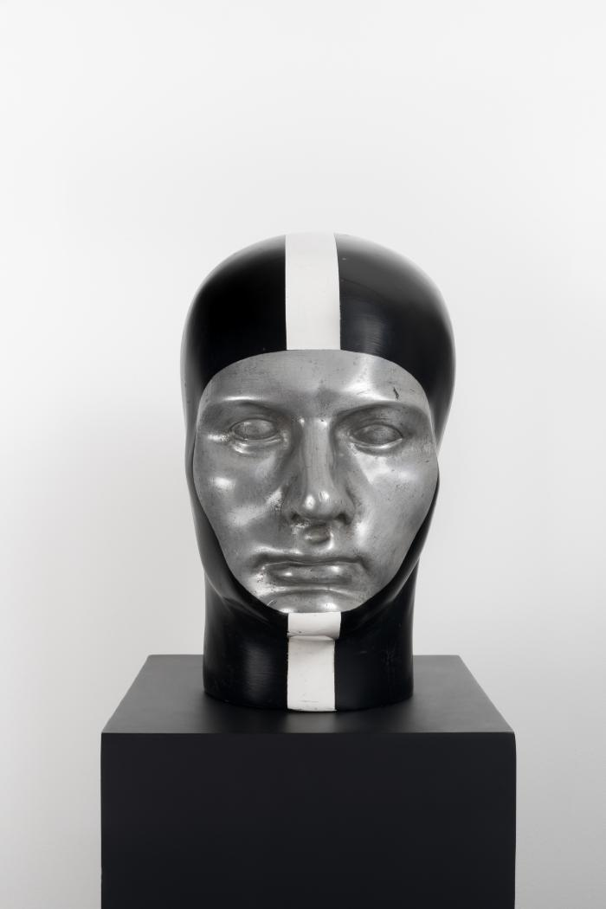
Sr. E (CO_0034_1966)
Esta obra se ubica dentro de la serie de piezas neofigurativas tridimensionales inspiradas en la Carrera Espacial que Ortúzar realizó entre 1966 – 1967, las que representan cuerpos intervenidos con elementos que hacen referencia a la revolución técnico-científica en el contexto de la Guerra Fría. A diferencia de la obra gráfica de esta misma etapa marcada por el estilo Pop, estas esculturas fueron realizadas principalmente con piezas recicladas de aparatos mecánicos y con materiales industriales como: poliéster, alambre, láminas metálicas y, en algunos casos, con motores que hacían girar la parte superior de las piezas. La obras neofigurativas se ubican en el pliegue del cambio de figuración de la etapa “laboratorizada” respondiendo, del mismo modo, a una metodología experimental que deconstruye el método de trabajo de un taller tradicional. Escultura que representa una cabeza de rostro plateado. Realizada con yeso y pintada con esmalte negro y una franja blanca en el centro. Tiene el interior hueco y dos piezas de aluminio en la base con dos orificios para anclar. Se infiere que esta obra corresponde a la escultura Sr. E descrita en la tesis de Cecilia Boisier (1967) y que se rescata la imagen de la cabeza dentro de una caja realizada con “lámina metálica, rejilla, alambres, motor que hace girar lentamente la figura, caja de música interior y aspas rojas.” La imagen de esta obra también se encuentra en la fotografía de Ricardo Bindis “Carlos Ortúzar en su taller” del artículo “La extrema vanguardia en el arte de Chile” (1967), documento disponible en el Archivo Carlos Ortúzar. ;;

